Slide 1
Part III 最小二乘法

Slide 2
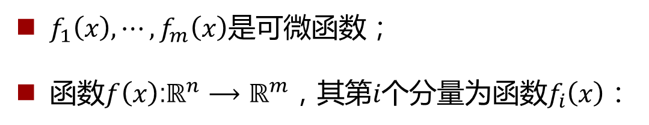
14.1 非线性最小二乘法
优化目标：
$f_{1}\left(x\right),⋯,f_{m}\left(x\right)$是可微函数；
函数$f\left(x\right)$:$ℝ^{n}⟶ℝ^{m}$，其第$i个分量为函数f_{i}\left(x\right)$：
如果$f\left(x\right)=Ax−b$，问题简化为(线性)最小二乘法问题。
Notes:
2

Slide 3



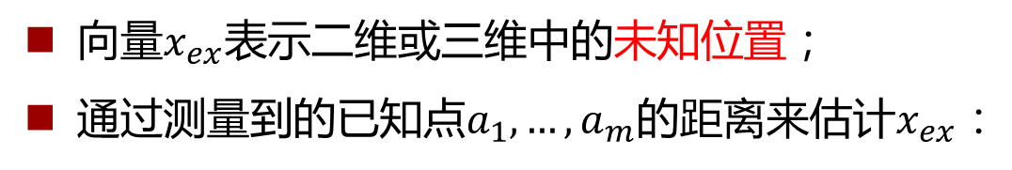

14.2 距离测量定位
$$a_{m}$$
$$a_{2}$$
向量$x_{ex}$表示二维或三维中的未知位置；
通过测量到的已知点$a_{1},…,a_{m}$的距离来估计$x_{ex}：$
$$x_{ex}$$
$$a_{1}$$
其中$v_{i}$是测量误差。
非线性最小二乘法估计：通过最小化估计$\hat{x}：$
$f_{i}\left(x\right)={\left\|x−a_{i}\right\|}_{2}−ρ_{i}$是$f\left(x\right)$的$i个分量为函数$。

Slide 4
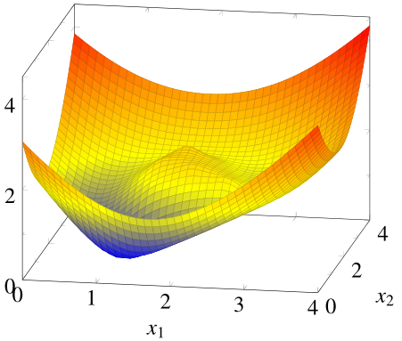
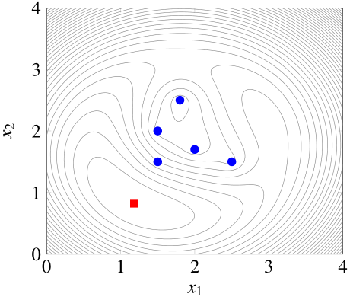


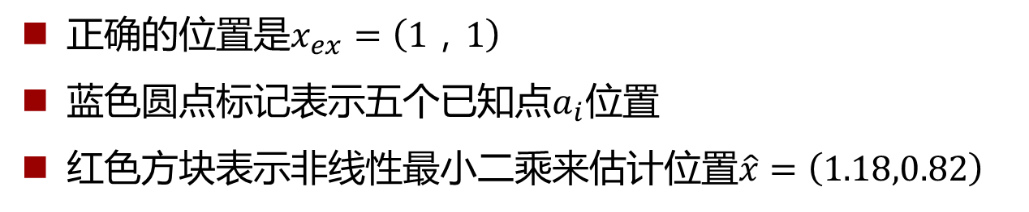
14.2.1 例子
${\left\|f\left(x\right)\right\|}_{2}$的图像
${\left\|f\left(x\right)\right\|}_{2}^{2}$的等值线
正确的位置是$x_{ex}=\left(1，1\right)$
蓝色圆点标记表示五个已知点$a_{i}位置$
红色方块表示非线性最小二乘来估计$位置\hat{x}=\left(1.18,0.82\right)$

Slide 5


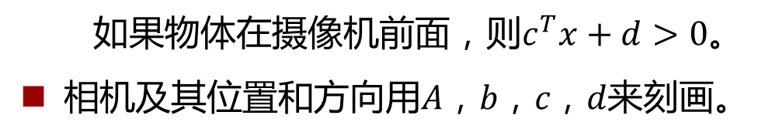

14.3 多个相机视图定位
$$x$$
$$x′$$
主轴
相机中心
图像平面
相机模型：由参数$A∈ℝ^{2×3}$, $b∈ℝ^{2}$, $c∈ℝ^{3}$, $d∈ℝ$来描述。
目标位置$x∈ℝ^{3}$在二维平面图像投影位置$x′∈ℝ^{2}$。
如果物体在摄像机前面，则$c^{T}x+d>0$。
相机及其位置和方向用$A，b，c，d$来刻画。

Slide 6
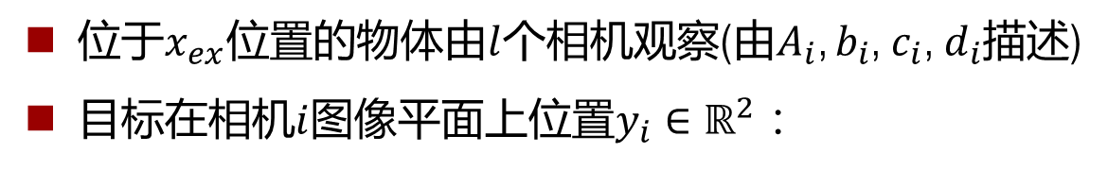
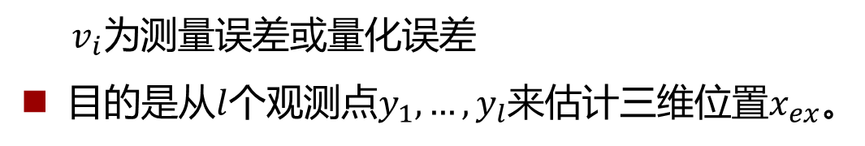
14.3 多个相机视图定位
位于$x_{ex}$位置的物体由$l$个相机观察(由$A_{i}$, $b_{i}$, $c_{i}$, $d_{i}$描述)
目标在相机$i$图像平面上位置$y_{i}∈ℝ^{2}：$
$v_{i}为$测量误差或量化误差
目的是从$l$个观测点$y_{1},…,y_{l}$来估计三维位置$x_{ex}。$
非线性最小二乘估计：
这是关于$m=2l$的非线性最小二乘法问题，

Slide 7

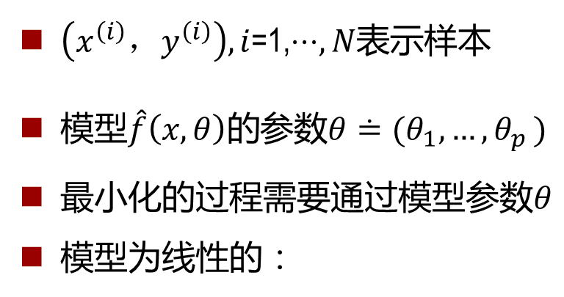
14.4 模型拟合
$\left(x^{\left(i\right)}，y^{\left(i\right)}\right),i$=1,$⋅⋅⋅,N表示样本$
模型$\hat{f}\left(x,θ\right)的$参数$θ≐(θ_{1},…{,θ}_{p})$
最小化的过程需要通过模型参数$θ$
模型为线性的：
$\hat{f}\left(x,θ\right)$是关于$θ$的非线性函数。

Slide 8
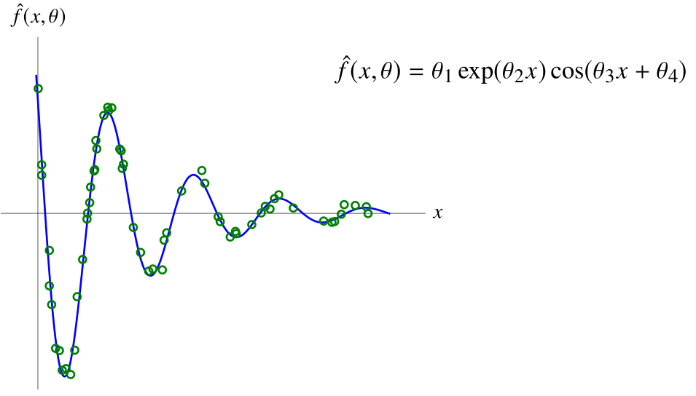
14.4.1 例子
有四个变量$θ_{1},θ_{2},θ_{3},θ_{4}$的非线性最小二乘问题：

Slide 9
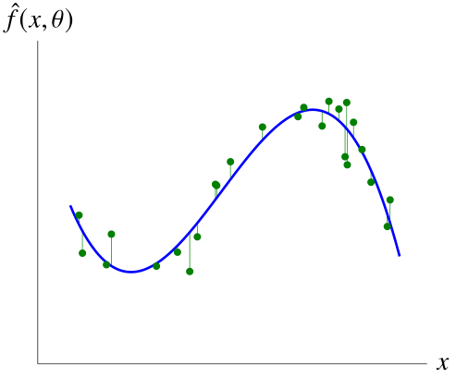
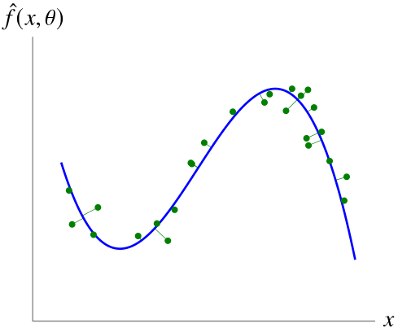

14.5 正交距离回归
正交距离回归目标：最小化$\hat{f}\left(x,θ\right)$图中数据点到曲线的均方距离。
例子：三次多项式的正交距离回归：
标准最小二乘拟合
正交距离拟合

Slide 10
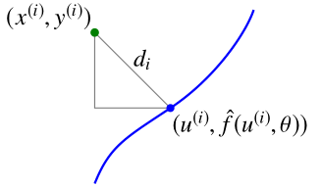
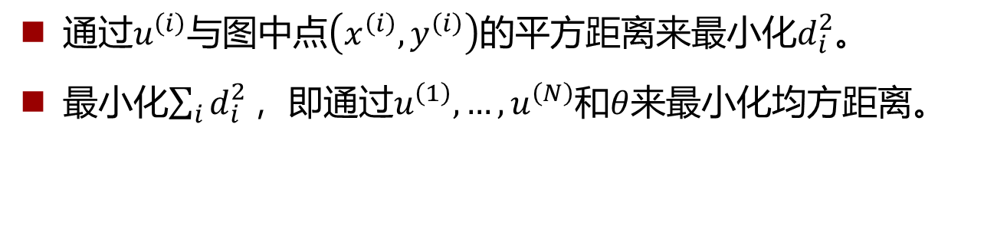

14.6 非线性最小二乘法
优化模型由参数$θ$和N个点$u^{\left(i\right)}$。
第$i$项为数据点$\left(x^{\left(i\right)},y^{\left(i\right)}\right)$到点$\left(u^{\left(i\right)},\hat{f}\left(u^{\left(i\right)},θ\right) \right)$距离的平方。
通过$u^{\left(i\right)}$与图中点$\left(x^{\left(i\right)},y^{\left(i\right)}\right)$的平方距离来最小化$d_{i}^{2}$。
最小化$\sum_{i}{d_{i}^{2}}，$即通过$u^{\left(1\right)},…,u^{\left(N\right)}$和$θ$来最小化均方距离。

Slide 11
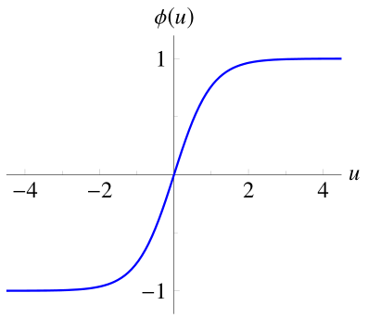

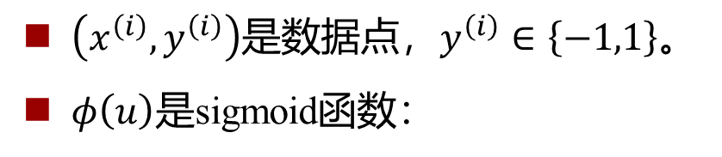

14.7 二分类
二分类的目标函数：
通过计算$θ$来求解非线性最小二乘问题，大概率能得到良好的结果。
$\left(x^{\left(i\right)},y^{\left(i\right)}\right)$是数据点，$y^{\left(i\right)}∈\left\{−1,1\right\}$。
$φ\left(u\right)$是sigmoid函数：
是$sign\left(u\right)$函数的一个可微的近似函数。
Notes:
11

Slide 12
14.8 梯度
可微函数$g :ℝ^{n}→ℝ$在$z∈ℝ^{n}$的梯度(gradient)为：
$g$在$z$附近的仿射近似(一阶泰勒公式，线性化) ：
Notes:
12

Slide 13


14.9 Jacobian矩阵
可微函数$f :ℝ^{n}→ℝ^{m}$在$z∈ℝ^{n}$的导数矩阵(Jacobian矩阵)：
$f$在$z$附近的仿射近似(线性化)为：
用符号$\hat{f}\left(x;z\right)$表示点$z$附近的线性化逼近。
Notes:
13

Slide 14

14.10 目标梯度
$g$对$x_{j}$的一阶导数为：
Notes:
14

Slide 15

14.10 目标梯度
$g$在$z$的梯度为：
Notes:
15

Slide 16
14.11 优化条件
最优必要条件：如果要$x$使$g\left(x\right)$最小，则必须满足：
推广到正规方程：如果$f\left(x\right)=Ax−b$，那么$Df\left(x\right)=A$和
对于一般函数$f$，$"∇g\left(x\right)=0"$不是最优解的充分条件。
Notes:
16

Slide 17


14.12 高斯-牛顿法
从某个初始值$x^{\left(1\right)}$开始，当迭代$x^{\left(2\right)}，x^{\left(3\right)}⋅⋅⋅$
函数$f$在$x^{\left(k\right)}$附近线性化：
用仿射近似$\hat{f}\left(x,θ\right)$代替最小二乘法问题中$函数f(x)$：
Notes:
17

Slide 18
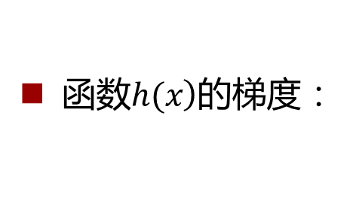

14.12.1 高斯-牛顿法
第$k$次迭代问题：
$\left.函数h(x\right)的梯度：$
则有
Notes:
18

Slide 19


14.12.1 高斯-牛顿法
如果$Df\left(x^{\left(k\right)}\right)$的列是线性无关的，则其解为：
高斯-牛顿法步骤$∆x^{\left(k\right)}=x^{\left(k+1\right)}−x^{\left(k\right)}$：
(利用第14.10的∇g($x$)表达式)。
Notes:
19

Slide 20

14.12.2高斯-牛顿法
逼近函数$\hat{f}\left(x;x^{\left(k\right)}\right)$的关于$x^{\left(k+1\right)}$的代价：
如果$Df\left(x^{\left(k\right)}\right)$的列向量线性无关，且$∆x^{\left(k\right)}≠0：$
Notes:
20

Slide 21
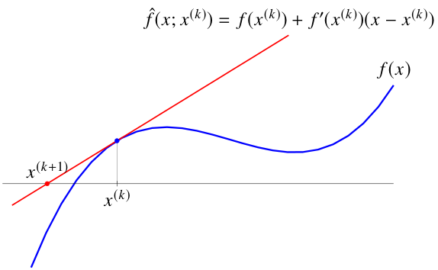
14.12.2高斯-牛顿法
当m=n时， $Df\left(x^{\left(k\right)}\right)$的列向量线性无关，高斯-牛顿法可简化为：
如果m = n=1时，迭代更新可进一步简化为：

Slide 22
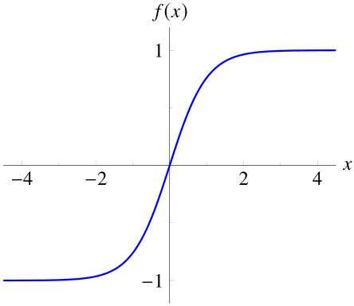
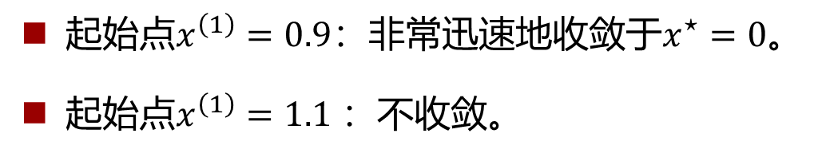
14.12.2高斯-牛顿法：例子
起始点$x^{\left(1\right)}=0.9$：非常迅速地收敛于$x^{⋆}=0$。
起始点$x^{\left(1\right)}=1.1$：不收敛。

Slide 23
14.12.2高斯-牛顿法
然而， $\hat{f}\left(x;x^{\left(k\right)}\right)$只是$f\left(x\right)$的局部近似，仍然存在：
$\text{Jacobian}矩阵Df\left(x^{\left(k\right)}\right)$的可能“列向量是线性相关” $：$
奇异，不可逆
Notes:
23

Slide 24
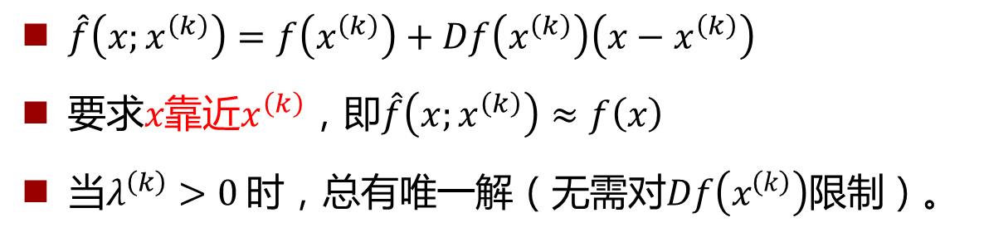
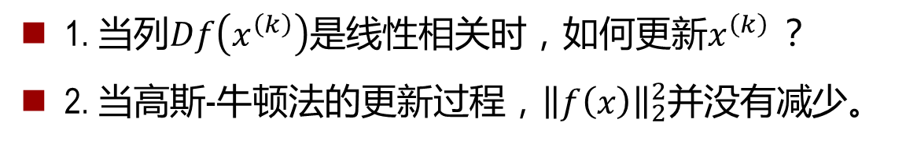
14.13 Levenberg–Marquardt算法
Levenberg–Marquardt(LM)算法解决高斯-牛顿法的两个难点：
1. 当列$Df\left(x^{\left(k\right)}\right)$是线性相关时，如何更新$x^{\left(k\right)}$ ？
2. 当高斯-牛顿法的更新过程，${\left\|f\left(x\right)\right\|}_{2}^{2}$并没有减少。
LM算法通过求解正则化最小二乘法$更新x^{\left(k+1\right)}$：
$\hat{f}\left(x;x^{\left(k\right)}\right)=f\left(x^{\left(k\right)}\right)+Df\left(x^{\left(k\right)}\right)\left(x−x^{\left(k\right)}\right)$
要求$x靠近x^{\left(k\right)}，$即$\hat{f}\left(x;x^{\left(k\right)}\right)≈f\left(x\right)$
当$λ^{\left(k\right)}>0$时，总有唯一解（无需对$Df\left(x^{\left(k\right)}\right)限制$）。
Notes:
24

Slide 25


14.13.1 LM算法
第$k$次迭代求解的最小二乘正则化问题：
令目标函数导数等于0：
$x^{\left(k+1\right)}$更新：
Notes:
25

Slide 26

14.13.1 LM算法
LM算法步骤$∆x^{\left(k\right)}=x^{\left(k+1\right)}−x^{\left(k\right)}$是：
对于$λ^{\left(k\right)}=0$，简化为高斯-牛顿法；对于较大的$λ^{\left(k\right)}$：
Notes:
26

Slide 27



14.13.2 正则化参数
几种$调整λ^{\left(k\right)}$的策略
在第$k$次迭代时，求解$\hat{x}$：
如果${\left\|f\left(\hat{x}\right)\right\|}_{2}^{2}<{\left\|f\left(x^{\left(k\right)}\right)\right\|}_{2}^{2}$，令$x^{\left(k+1\right)}=\hat{x}$来降低$λ$。
否则，无需更新$x$(取$x^{\left(k+1\right)}=x^{\left(k\right)}$)，而是增加$λ$。
一些变化：
比较预期成本降低的情况和实际成本降低的情况。
具有“置信区间”的最小二乘法问题：
Notes:
27

Slide 28
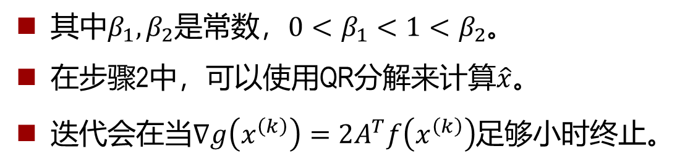

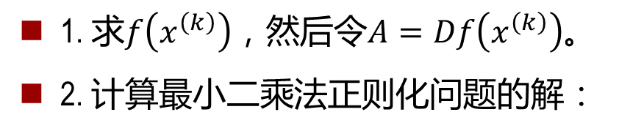

14.13.3 LM算法
选择$x^{\left(1\right)}$和$λ^{\left(1\right)}$开始，循环$k=1,2,…$：
1. 求$f\left(x^{\left(k\right)}\right)$，然后令$A=Df\left(x^{\left(k\right)}\right)$。
2. 计算最小二乘法正则化问题的解：
3. 定义$x^{\left(k+1\right)}$和$λ^{\left(k+1\right)}$如下：
其中$β_{1},β_{2}$是常数，${0<β}_{1}<1<β_{2}$。
在步骤2中，可以使用QR分解来计算$\hat{x}$。
迭代会在当$∇g\left(x^{\left(k\right)}\right)=2A^{T}f\left(x^{\left(k\right)}\right)$足够小时终止。
Notes:
28

Slide 29
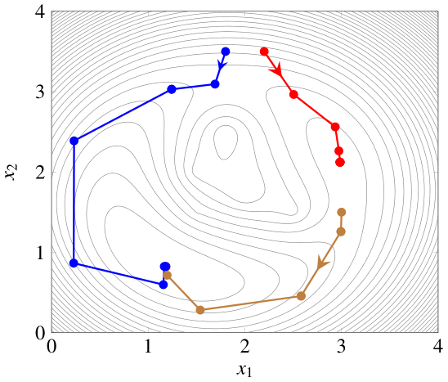
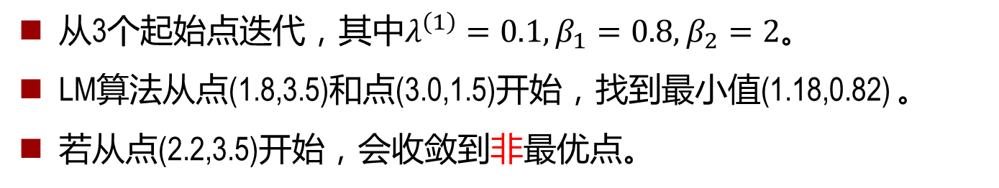
14.13.4 距离测量定位
从3个起始点迭代，其中$λ^{\left(1\right)}=0.1,β_{1}=0.8,$ $β_{2}=2$。
LM算法从点(1.8,3.5)和点(3.0,1.5)开始，找到最小值(1.18,0.82) 。
若从点(2.2,3.5)开始，会收敛到非最优点。
Notes:
29

Slide 30
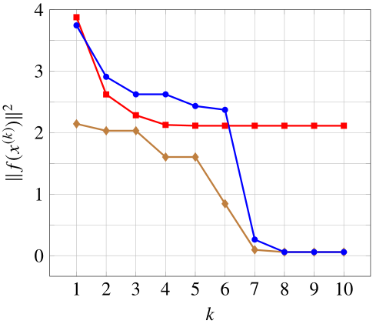
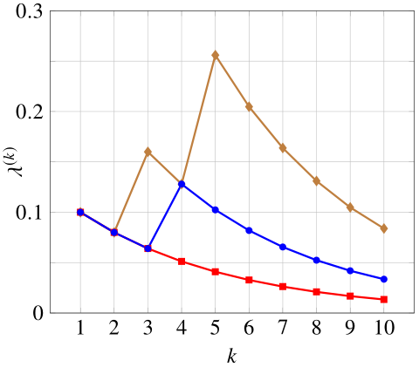
14.13.5 代价函数和正则化参数
作业 18.4
上两图为三个起始点的代价函数和$λ^{\left(k\right)}$。
Notes:
30

